Slide 1

JUEGOS CLÁSICOS EN REDES SOCIALES

Slide 2
01. QUIÉNES SOMOS
LAS CHULAPAS
Somos una empresa española presente en el mercado desde 2020. Nacemos para desarrollar ideas, pero también solucionamos problemas y asesoramos a nuestros clientes. Hablamos distintos idiomas, todos ellos programables y actuamos cómo traductores entre nuestros códigos y nuestros clientes. Creemos en la agenda 2030 y por eso no tenemos oficina física. Tenemos un lema en común: ‘El futuro será digital, o no será’
EQUIPO DE DESARROLLO
 | ANA G | PATRI | MIRI | ANA S

Slide 3

02. QUIÉN ES NUESTRO CLIENTE
OLD SCHOOL GAMES es una empresa madrileña presente en el mercado español desde 1980 y en otros mercados internacionales desde 1990.
Durante los 80’s, 90’s y parte de los 00’s, fue una de las principales compañías de la industria del entretenimiento y logró posicionarse en el mercado como marca de referencia entre sus clientes y su audiencia potencial.
La era digital marca un antes y un después en su compañía y a lo largo de los últimos años cambia su situación por completo:
- Se reduce el uso (y por tanto la compra-venta) de juegos físicos entre la población
- Aumenta el atractivo (y por tanto el foco) en los juegos y desarrollos digitales
- Los clientes y audiencia potencial crecen y dejan de jugar
- Las nuevas generaciones no son audiencia potencial por desconocimiento y porque la marca no está presente en sus canales de comunicación (redes sociales)
En consecuencia, la facturación de la compañía solo decrece en los últimos años y la propia marca pierde presencia en el mercado y visibilidad entre la audiencia potencial, quedando relegada al nicho ‘juegos físicos’ que cuenta con unas posibilidades de crecimiento muy bajas y una expectativa de decrecimiento aún mayor.
Ante esta situación, la compañía contacta con LAS CHULAPAS

Slide 4

03, OBJETIVOS DEL PROYECTO
¿Qué hacemos ante la situación planteada por OLD SCHOOL GAMES?
Revisar toda la documentación interna y externa de la compañía
Detectar en conjunto con el equipo de la marca qué queremos conseguir
Definir objetivo principal:
Acercarnos a las nuevas generaciones que sí son una audiencia potencial porque les gusta jugar, pero no los estamos alcanzando porque no saben que existimos.

Slide 5
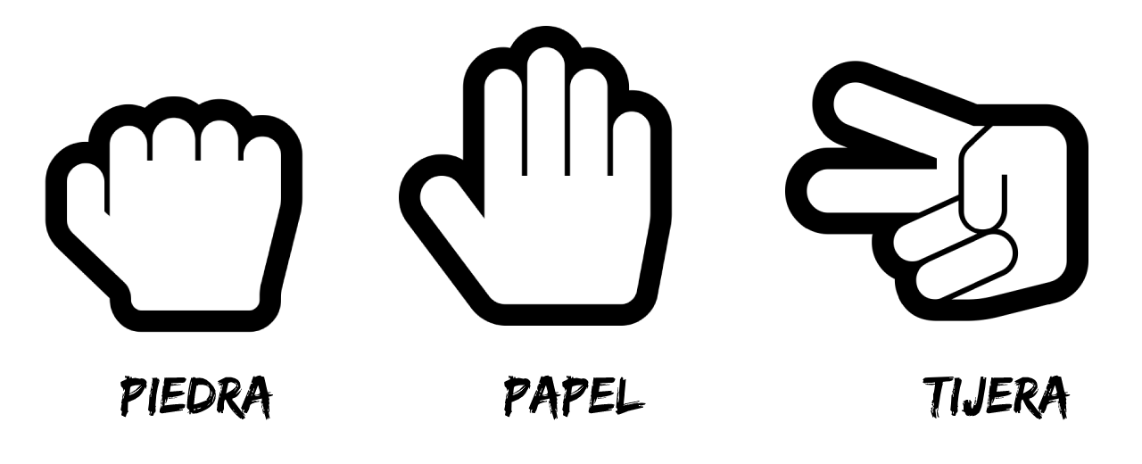

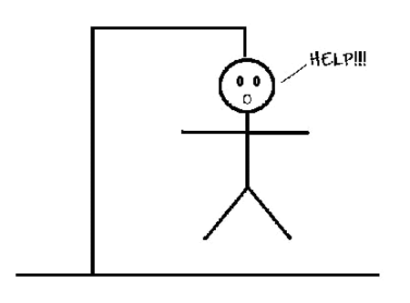

04, DESARROLLO DEL PROYECTO
Una vez definido el objetivo principal del proyecto, empezamos a trabajar en su implementación:
- Proponemos desarrollar 3 juegos clásicos y originarios de la compañía como son:
Piedra-papel-tijera
El ahorcado
Preguntas y respuestas
Para ello, utilizamos el lenguaje de programación Python y desarrollamos los 3 juegos con una estructura sencilla que nos permite jugar y finalizar el juego rápidamente.
Una vez desarrollados, los implementamos en la principal red social de la audiencia a la que queremos impactar: INSTAGRAM
Teniendo en cuenta características generales de la audiencia (capacidad de atención reducida, acceso a entretenimiento infinito y desconocimiento de los juegos) y las características específicas de uso de la aplicación (Acceso varias veces al día, en períodos cortos, gran cantidad de impactos por minuto):
desarrollamos una estructura básica para que sea ágil, y corta para que termine rápido. Así, el usuario interacciona con el juego y no le da tiempo a cansarse a la mitad.

Slide 6
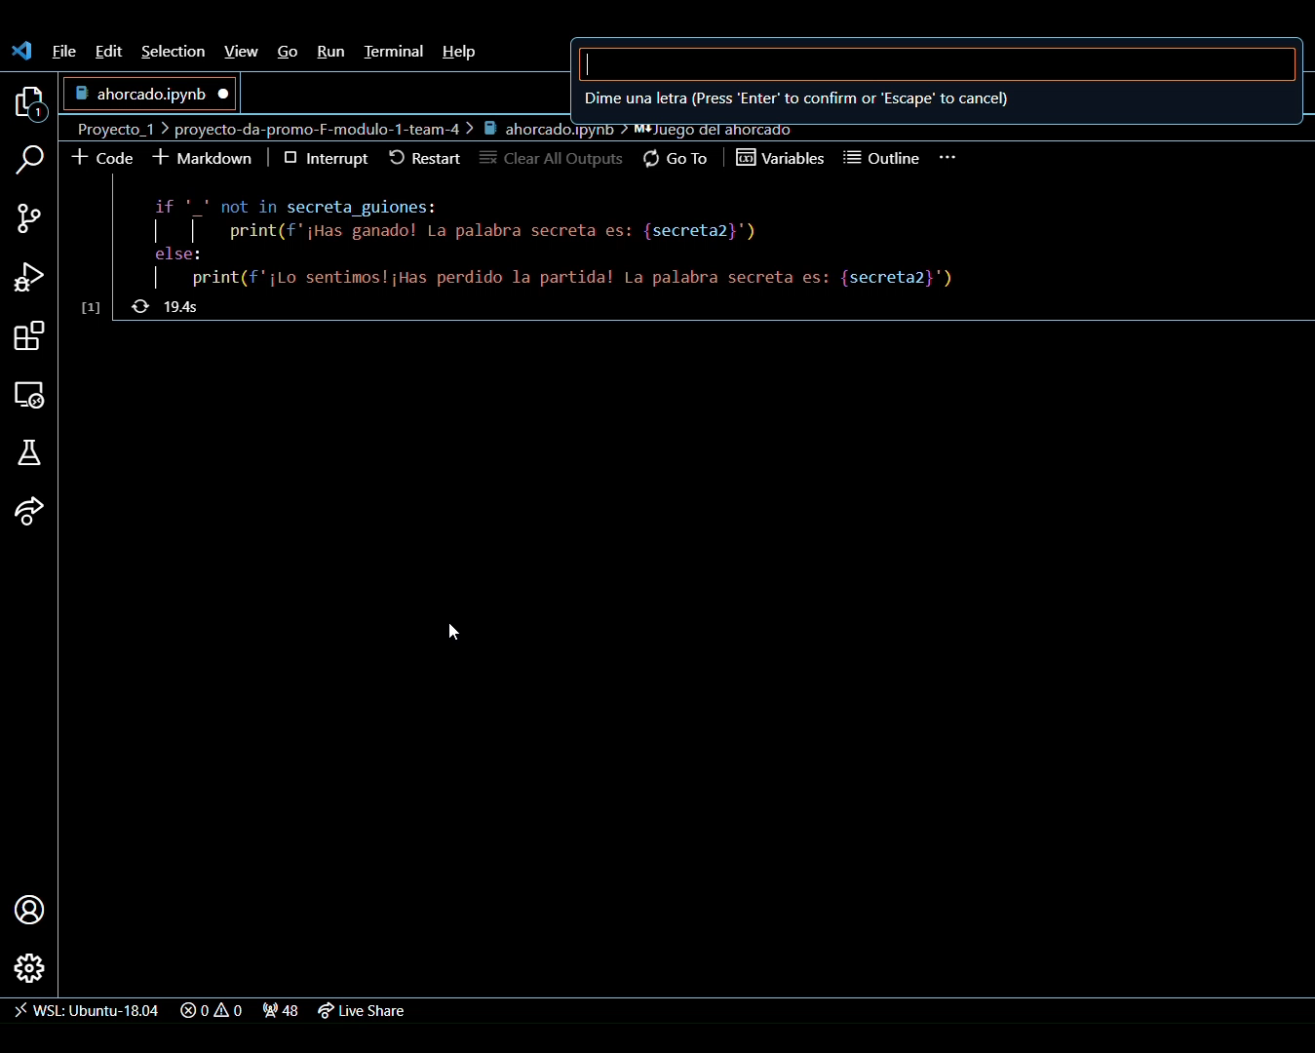
05, RESULTADOS
El Ahorcado
El juego consiste en que el jugador debe adivinar una palabra elegida al azar antes de que se complete el dibujo.
La estructura del juego está diseñada para que nos vaya mostrando los aciertos y los fallos del jugador.
Podemos ver en esta Demo cómo en función de la respuesta del jugador, van apareciendo las letras acertadas o el dibujo de El Ahorcado.

Slide 7

06, FUTURO
Next steps:
Estudio de viabilidad de implementación en otras redes sociales, principalmente TikTok.
Desarrollo de otros juegos clásicos de la compañía que triunfaron en los 90’s.
¿Con qué objetivos?
Recuperar cuota de mercado
Recuperar visibilidad y presencia de la marca entre la audiencia

Slide 8
ANA G anag@laschulapas.com
PATRI patri@laschulapas.com
MIRI miri@laschulapas.com
ANA S anas@laschulapas.com
¡GRACIAS!

